Slide 1
Université Mohamed V
Sécurité physique et carte à Puces
Mohamed Senhadji
senhadji@ensias.ma

Slide 2
Module II
Introduction à la techno
RFID

Slide 3
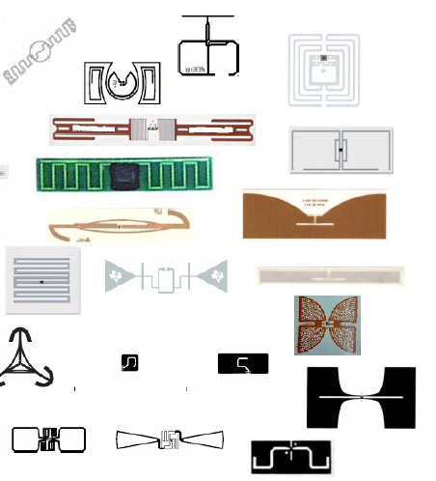
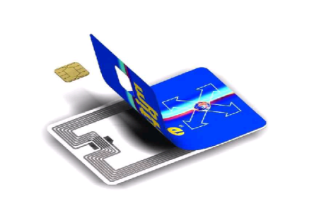
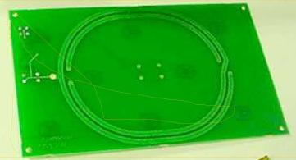
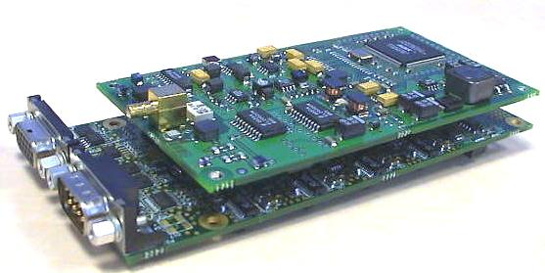
Notes:
31/10/2013
GET INT Département EPH
3

Slide 4
Sommaire
Qu’est ce que la RFID ?
Un peu d’histoire…
Carte à puces sans contact
Classification & état de l’art de la RFID
Panorama de la standardisation
Introduction aux cartes à puce sans contact
Caractéristiques Physiques
Modes de communications
Initialisation et Anticollisions
Protocoles de transmission

Slide 5
Qu’ est-ce que la RFID (1/3)
Définition :
Un ensemble de dispositifs ayant pour fonction d'identifier et de traiter, par ondes radio, les informations contenus dans un ou plusieurs éléments déportés
Fonction :
Identification automatique et traçabilité des objets
Authentification des documents électroniques, sécurité des transactions, etc,
But :
Réduction des erreurs, de la fraude
Rapidité, amélioration des processus, services et produits
Sécurité et ergonomie, etc,

Slide 6
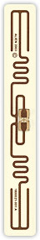
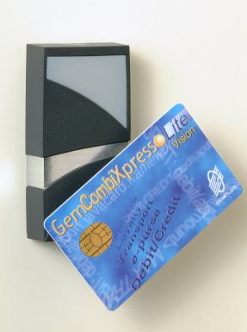
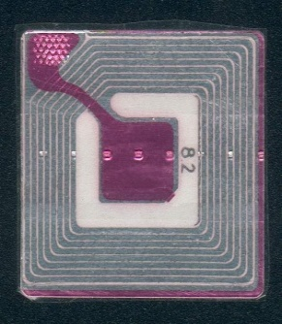
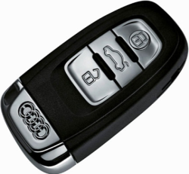
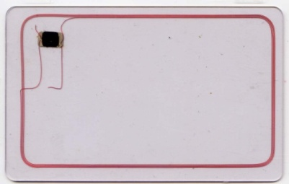
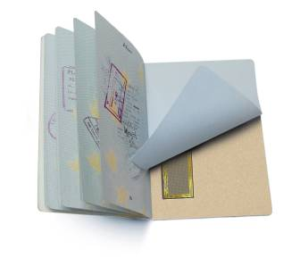
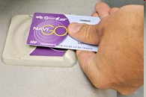
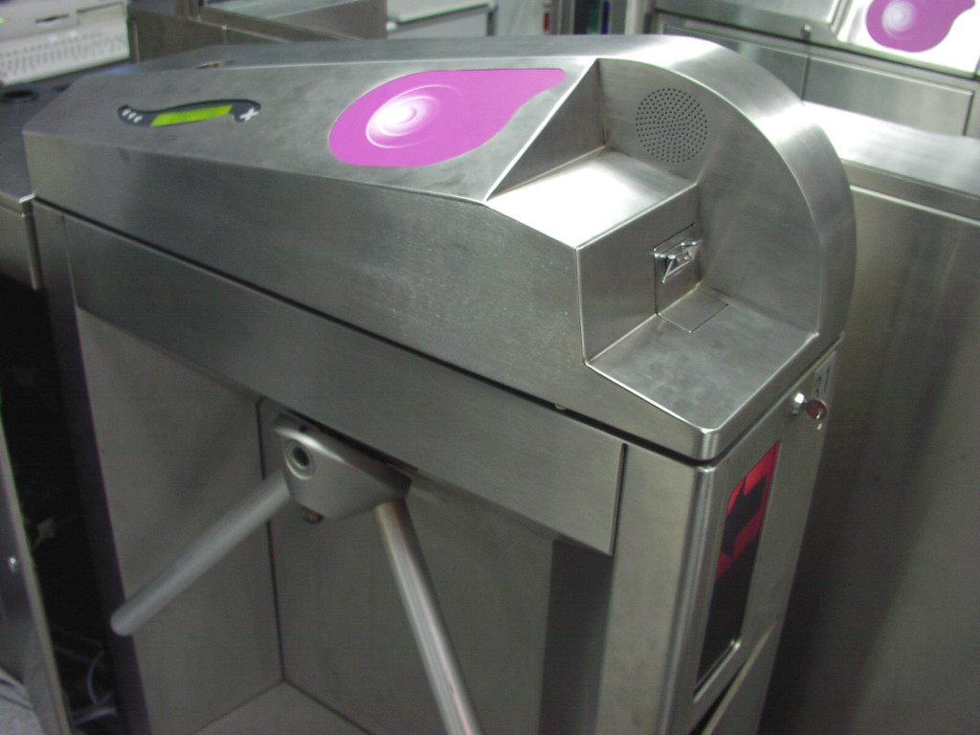
Qu’ est-ce que la RFID (2/3)
Terminologies, applications et environnement variés
Tag, puce RFID, Carte à puce sans contact, Transponder (TRANSmitter / resPONDER), jeton
Lecteur, Terminal, Station Bande de base, Transceiver (TRANSmitter / reCEIVER)

Slide 7
Qu’est-ce que la RFID (3/3)
RFID : Radio Frequency IDentification:
Confluence de quatre disciplines:
Ondes Electromagnétiques
Micro-électronique
Micro-informatique
Cryptographie
Trois types de RFID
Objets passifs produisant une interaction avec les ondes électromagnétiques
Objets pouvant mémoriser des données dans une mémoire électronique plus ou moins protégée
Objets possédant une véritable capacité de traitement de l’information
Notes:
7

Slide 8
Qu’est ce que la RFID ?
Un peu d’histoire…
Carte à puces sans contact
Classification & état de l’art de la RFID
Panorama de la standardisation
Introduction aux cartes à puce sans contact
Caractéristiques Physiques
Modes de communications
Initialisation et Anticollisions
Protocoles de transmission

Slide 9
Un peut d’histoire (1/3)
Utilisation du Radar durant la seconde guerre mondiale
Identification des avions
Manœuvre des avions entraînant une modification du signal radar retour : un seul bit de reconnaissance → identification amis/ennemis
H. Stockman, (1948), Communication by means of reflected power
µElectronique
Notes:
9

Slide 10
Un peut d’histoire (2/3)
L’essor de la RFID est lié à celles des technologies CMOS
Multiplication des performances & taille mémoire
Division de la consommation & des coûts
Dimensions des transistors divisées par 2 tous les 2 ans
Complexités des CI & Contraintes technologiques vont de pair
Coût R&D multiplié par 3 pour chaque saut technologique
Délais importants entre les nouveaux produits sortant des laboratoires de R&D et la production de masse
NMOS
CMOS
Densité d’Intégration
x 2 / 2 ans
1970
1980
2010
Notes:
31/10/2013
Département Electronique & Télécommunication
10

Slide 11
Un peut d’histoire (3/3)
Saut technologique CMOS :
Augmentation de fréquence : + 43 %,
Les capacités totales et les tensions d'alimentation – 30 %
La puissance électrique : - 50 %.
Densité de transistor : 100 %
Densité de puissance : 100 %
Densité de courant importante & les porteurs mobiles (électrons) sont très énergétiques
Caractéristique électrique des circuits CMOS:
Consommation du circuit lors du basculement de la porte logique : P = α.f.C.V² + V.I₀
f : fréquence de l’horloge, V : alimentation; α : taux d’activités des portes logiques, I₀ : courant de repos (fuite)

Slide 12
Qu’est ce que la RFID ?
Un peu d’histoire…
Carte à puces sans contact
Classification & état de l’art de la RFID
Panorama de la standardisation
Introduction aux cartes à puce sans contact
Caractéristiques Physiques
Modes de communications
Initialisation et Anticollisions
Protocoles de transmission

Slide 13

Cartes à puce sans contact
Notes:
31/10/2013
ELRHARBI INFRES Telecom ParisTech - elrharbi@telecom-paristech.fr
13

Slide 14

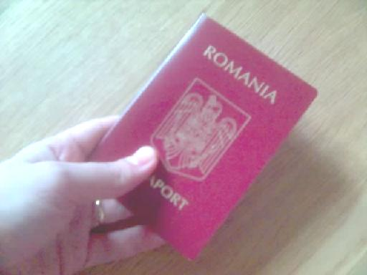
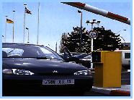
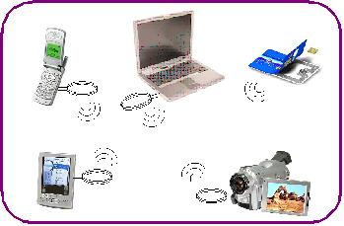
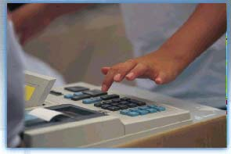
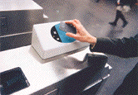
Domaines d’applications …
Transport de Masse
Contrôle d’Accès
Cartes d’Identités sécurisées
(e -Passeport, …)
Paiement Électronique
NFC

Slide 15
Domaines d’applications Suite
Les principales applications RFID
Défense & Industrie (automobile, Semi-conducteurs, aviation, etc)
Inventaire
Localisation et suivi des équipements et des personnes
Santé, hôpitaux, Distributions, Luxe, etc
Contrefaçon de produits
Gestion des stocks
Localisation et suivi des équipements et des personnes
Grand public, Commerces & finances (Transport, Contrôle d’accès, Banque, loisirs, etc)
Gestion & contrôle des flux d’objets et de personnes
Paiement électronique, signature électronique
Gestion et offre de services

Slide 16

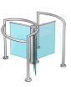
Description HW…
4 entités
La carte à puce sans contact ou RFID
Le canal de communication (air) ou zone opérationnelle
Le lecteur (ou station de base) sans contact
Serveur - Middleware et Application Software (Traitement des données) : Log, analyse et archivage
(2)
(1)
(3)
Energie
Horloge
(4)
Données
Notes:
31/10/2013
ELRHARBI INFRES Telecom ParisTech - elrharbi@telecom-paristech.fr
16

Slide 17
Qu’est ce que la RFID ?
Un peu d’histoire…
Carte à puces sans contact
Classification & état de l’art de la RFID
Panorama de la standardisation
Introduction aux cartes à puce sans contact
Caractéristiques Physiques
Modes de communications
Initialisation et Anticollisions
Protocoles de transmission

Slide 18
Classification RFID & état de l’art (1/15)
Grande variété des dispositifs, des fonctionnalités, des applications et des usages
Plusieurs classements possibles. On peut choisir comme critères :
Les fréquences de travail
Les types de transpondeur
Les modes d'activation de l'énergie et de transmission des données
Notes:
31/10/2013
ELRHARBI INFRES Telecom ParisTech - elrharbi@telecom-paristech.fr
18

Slide 19
Classification RFID & état de l’art (2/15)
Classification par gammes de fréquences disponibles
ISM (Industrial-Scientific-Medical)
Corollaires
Champ proche et champ lointain
Couplage inductif ou électromagnétique
Zone opérationnelle ou portée
Etat de l’art : combinaison de technologies RF + UHF
Fréquences ISM disponibles pour la RFID
LF / BF | ≤ | 135 | KHz
HF / RF | = | 13,56 | MHz
UHF | = | 434 | MHz
 |  | 860 - 960 | MHz
SHF | = | 2,45 | GHz
Notes:
31/10/2013
ELRHARBI INFRES Telecom ParisTech - elrharbi@telecom-paristech.fr
19

Slide 20
Classification RFID & état de l’art (3/15)
Classification par types de transpondeur /puce RFID
Mémoire & logique câblée
Microprocesseur
Composants passifs (circuits résonants RLC)
Notes:
31/10/2013
ELRHARBI INFRES Telecom ParisTech - elrharbi@telecom-paristech.fr
20

Slide 21
Classification RFID & état de l’art (4/15)
Les puces RFID contiennent des Mémoires Non Volatiles (MNV)
Opérations basiques sur les Données:
Entrée
Sortie → délivre des données au monde extérieur
Lecture dans Mémoire Non Volatile (MNV)
Écriture ou Effacement dans MNV → modification du contenu
Exécution de fonction Cryptographique
Chacune de ces 5 opérations sont reliées à la sécurité HW de la carte.
Les opérations 2 & 4 sont particulièrement sensibles
Notes:
31/10/2013
ELRHARBI INFRES Telecom ParisTech - elrharbi@telecom-paristech.fr
21

Slide 22
Classification RFID & état de l’art (5/15)
RFID à mémoire
Plus values :
Gestion de puissance
Démodulation & Décodage
Etat de l’art :
Points faibles :
Accès à l’écriture
Endurance et Temps de rétention de l'information (durée de vie 100000 cycles lecture/écriture)
Nouvelles technologies FeRAM, MRAM
Temps d’accès < 100 ns et faible consommation
Notes:
31/10/2013
ELRHARBI INFRES Telecom ParisTech - elrharbi@telecom-paristech.fr
22

Slide 23
FeRAM : Fero-electric RAM 6/15
Comparaison entre FeRAM & EEPROM
 | FRAM | EEPROM
Size of memory cell | ~80 μm² | ~130 μm²
Lifetime in write cycles | 10¹² | 10⁵
Write voltage | 2 V | 12 V
Energy for writing | 0.1 μJ | 100 μJ
Write time | 0.1 μs | 10 ms (10 000 μs)

Slide 24
MRAM : Magnetic RAM 7/15
Les données ne sont pas stockées sous forme d'une charge électrique mais d'une charge magnétique. Le changement d'état se fait en changeant le spin des électrons (par effet tunnel notamment).
Cette méthode de stockage possède les avantages suivants :
la non volatilité des informations ;
une théorique inusabilité, puisqu'aucun mouvement électrique n'est engagé ;
la consommation électrique est très minim puisqu'il n'y a pas de perte thermique due à la résistance des matériaux aux mouvements des électrons.
La MRAM est souvent considérée comme la mémoire « idéale » alliant rapidité, débit, capacité et non volatilité, ce qui peut amener à penser qu'elle entraînera la fin de la hiérarchie des mémoires.

Slide 25
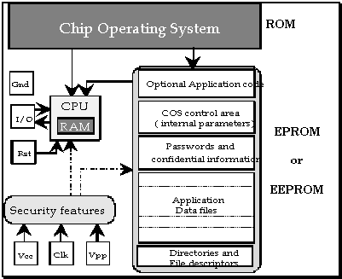
Classification RFID & état de l’art (8/15)
RFID à microprocesseur (Carte à puce)
SPOM (Self-Programmable One-chip Microprocessor ) : Déclenchement des routines internes pour protéger leurs données et contrôler tous les signaux logiques et électriques à destination de sa MNV (en particulier les opérations de lecture/écriture).
Eléments de sécurités divers, complexes et répartis
Notes:
31/10/2013
ELRHARBI INFRES Telecom ParisTech - elrharbi@telecom-paristech.fr
25

Slide 26
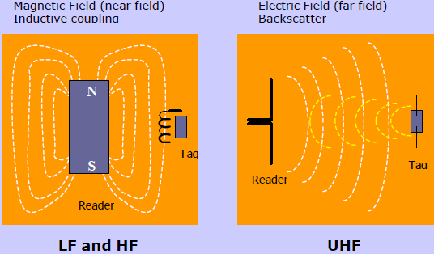
Near Far Field Power/Communication (9/15)

Slide 27
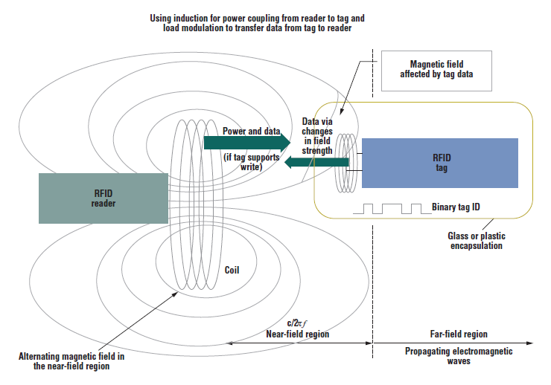
Near Field Power/Communication (10/15)

Slide 28
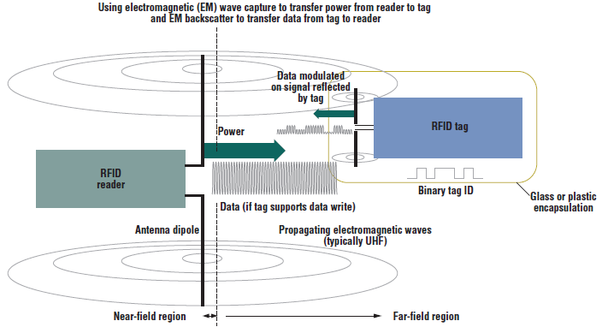
Far Field Power/Communication (11/15)

Slide 29
Classification RFID & état de l’art (12/15)
Classification par les modes de transmission de l'énergie
RFID passive : la puce RFID est alimentée par l'onde électromagnétique émise par le lecteur.
RFID semi-passive : la puce RFID est assistée par une batterie pour alimenter en puissance sa circuiterie et améliorer la sensibilité de son bloc de réception des signaux radios.
RFID active : la puce RFID active permet un gain en puissance (+ 20 dBm par rapport aux puces passives)
Avantage → améliore la portée
Inconvénient → problèmes d'interférences (multiplications des échos radios qui engendrent à leur tour des difficultés de localisations des puces par les lecteurs.
Solutions : incorporer des protocoles et des algorithmes qui permettent de corriger, en partie, l'impact de ces interférences multi-chemins mais cela augmente la consommation électrique due à l'activité des portes logiques CMOS
Notes:
ELRHARBI INFRES Telecom ParisTech - elrharbi@telecom-paristech.fr
29

Slide 30
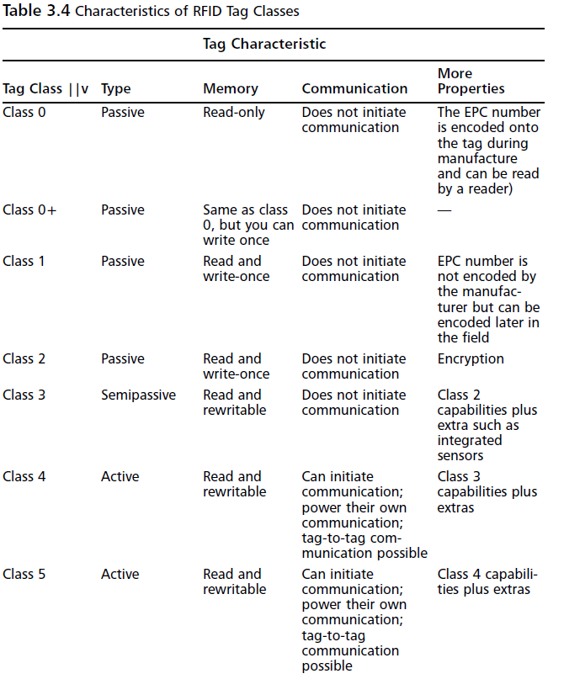
Classification des Tags (13/15)

Slide 31
Classification RFID & état de l’art (14/15)
Classification par les modes de transmission des données
BF & RF : Couplage magnétique et modulation de charge :
La puce RFID apparait comme une charge vis à vis du lecteur
La puce RFID module sa charge (résistive ou capacitive)
Une grande majorité des puces RFID utilisent le mécanisme de modulation d'une charge résistive.

Slide 32
Classification RFID & état de l’art (15/15)
Classification par les modes de transmission des données
UHF & SHF : Couplage électromagnétique et modulation d’impédance
Lorsque l'onde incidente émise par le lecteur rencontre l'obstacle RFID, elle est réfléchie.
Variation d’impédance qui peut être résistive, capacitive ou les deux à la fois
Information : modulation du champ électromagnétique réfléchie

Slide 33
Qu’est ce que la RFID ?
Un peu d’histoire…
Carte à puces sans contact
Classification & état de l’art de la RFID
Panorama de la standardisation
Introduction aux cartes à puce sans contact
Caractéristiques Physiques
Modes de communications
Initialisation et Anticollisions
Protocoles de transmission

Slide 34
Panorama de la standardisation (1/7)
Deux types de normes:
Normes techniques : elles concernent les produits
Normes applicatives : elles concernent l’utilisation des produits
Traçabilité des objets ( Smart Label RFID)
Traçabilité des personnes (Smart Card RFID)
Notes:
31/10/2013
ELRHARBI INFRES Telecom ParisTech - elrharbi@telecom-paristech.fr
34

Slide 35
Panorama de la standardisation (2/7)
Notes:
31/10/2013
ELRHARBI INFRES Telecom ParisTech - elrharbi@telecom-paristech.fr
35

Slide 36
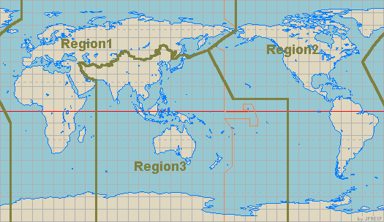


Panorama de la standardisation (3/7)
ITU : Affectation des fréquences ISM (Industrial, Scientific & Medical) par Régions
Fréquences | Région 1 | Région 2 | Région 3
BF | < 135 KHz | < 135 KHz | < 135 KHz
RF | 13,56 MHz | 13,56 MHz | 13,56 MHz
UHF | 865,5 – 869,65 MHz | 902 – 928 MHz | 860 – 960 MHz
SHF | 2,4 – 2,4835 GHz | 2,4 – 2,4835 GHz | 2,4 – 2,4835 GHz

Slide 37


Panorama de la standardisation (4/7)
ISO 18000 – Radio frequency identification
for item management - Distance < 1 m
18 000 - 1 : définition des paramètres standardisés
et Architecture de référence
18 000 - 2 : RFID fonctionnant à < 135 KHz
18 000 - 3 : RFID fonctionnant à 13.56 MHz
18 000 - 4 : RFID fonctionnant à 2.45 GHz
18 000 - 5 : RFID fonctionnant à 5.8 GHz
18 000 - 6 : RFID fonctionnant de 860 à 960 MHz
18 000 - 7 : RFID active fonctionnant à 433 MHz
Notes:
31/10/2013
ELRHARBI INFRES Telecom ParisTech - elrharbi@telecom-paristech.fr
37

Slide 38
Panorama de la standardisation (5/7)
ISO 15693 - Vicinity card - 13.56 MHz - Distance < 1,5 m
ISO 14443 : Identification Cards –
Contactless Integrated Circuit Cards
ISO 10373-6
les méthodes et les outils de test et de mesure.

Slide 39
Panorama de la standardisation (6/7)
Contexte d’utilisation :
Les réglementations locales :
CEPT, FCC, ETSI, ARCEP (ex ART), etc.
L’utilisation locale par d’autres organismes (Militaires, opérateurs, …)
Respect des Normes d’exposition du corps humain aux ondes radio (normes européennes EN)
Respect des libertés individuelles des utilisateurs potentiels (CNIL, etc.)
Normes RFID & Santé Publique :
MPE : Maximum Permissible Exposure
SAR : Specific Absorption Rate
Notes:
31/10/2013
ELRHARBI INFRES Telecom ParisTech - elrharbi@telecom-paristech.fr
39

Slide 40
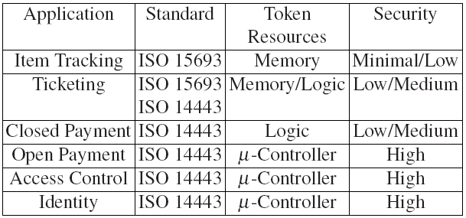
Panorama de la standardisation (7/7)
RFID Applications

Slide 41
Qu’est ce que la RFID ?
Un peu d’histoire…
Carte à puces sans contact
Classification & état de l’art de la RFID
Panorama de la standardisation
Introduction aux cartes à puce sans contact
Caractéristiques Physiques
Modes de communications
Initialisation et Anticollisions
Protocoles de transmission

Slide 42
Intérêt des cartes sans contact
Pas de parties mécaniques dans les lecteurs,
Fiabilité : Pas de dommage physiques pour la carte
Facilité d’utilisation pour les usagers
Vitesse de transaction optimum 150ms (à contact 2s)
Coût de maintenance presque nul
Passage à la volée
Contraintes :
Risque de trous dans le champ
Transaction en limite de champ
Nécessité de technologie faible consommation

Slide 43
Standard ISO 14443
ISO 14443 : Identification Cards - Contactless Integrated Circuit Cards
Utilisées dans les Transactions Electroniques Sécurisées (Contrôle d’Accès, Paiement, etc.)
ISO 14443/1 : Caractéristiques Physiques
ISO 14443/2 : Transmission RF (Formes d’Ondes)
Les différents type de modulation (type A et B)
Le codage
ISO 14443/3 : Initialisation & Anticollision
ISO 14443/4 : Protocoles

Slide 44
2 Interfaces RF dans le Standard ISO 14443
 | TYPE A | TYPE B
Fabricants | Philips, Siemens, Hitachi | ST Micro, Motorola, Sony
Conception | Cartes RF à logique Câblée | Cartes à Microprocesseur
Débit | 106 Kbps | 847 Kbps
Fréquence Porteuse | 13,56 Mhz | 13,56 Mhz
Modulation (Downlink) Lecteur-carte | ASK 100% | ASK 10%
Codage | Miller Modifié | NRZ
Modulation (Uplink) Carte-Lecteur | Mod charge ASK | Mod Phase BPSK
Codage Porteuse | Manchester 847 Khz | NRZ 847 Khz

Slide 45
Raisons de succès du 13,56 Mhz
Des standards mondiaux
De bonnes performances de lecture
Une large offre de lecteurs
Des mémoires importantes
Gestion du Multi-application
Sécurité et protection des données
Technologie mature (depuis 2000)
Coût très faible

Slide 46
ISO 14443 Part 1 : Physical Characteristics

Slide 47
ISO 14443-1 : Physical Characteristics
Ce standard correspond aux caractéristiques mécaniques :
Dimension spécifié par ISO 7810
85.72mm x 54.03mm x 0.76mm +/- Tolérance
Contrainte de torsion et de flexion
Irradiation avec de l’UV, rayon X et les radiations électromagnétiques

Slide 48
Qu’est ce que la RFID ?
Un peu d’histoire…
Carte à puces sans contact
Classification & état de l’art de la RFID
Panorama de la standardisation
Introduction aux cartes à puce sans contact
Caractéristiques Physiques
Modes de communications
Initialisation et Anticollisions
Protocoles de transmission

Slide 49
ISO 14443 Part 2 : Radio Frequency Power and signal interface

Slide 50
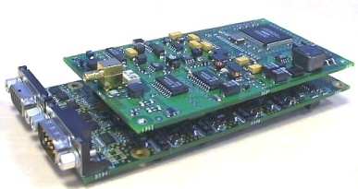
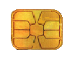
Principe de fonctionnement
Choix de la fréquence de travail : 13,56 MHz
Couplage inductif en champ proche
Modulation de charge
Carte à puce
« sans contact »
Lecteur
Couplage inductif
=> 2 approches:
«Circuits Couplés» : inductance mutuelle, circuit primaire & secondaire (transformateur)
«RF classique» : transmission de données, modulations, etc
Notes:
31/10/2013
ELRHARBI INFRES Telecom ParisTech - elrharbi@telecom-paristech.fr
50

Slide 51
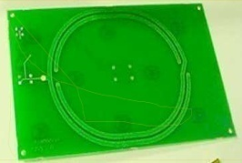

Le champ électromagnétique
Propriétés du champ magnétique proche:
l'énergie est emmagasinée, et non pas rayonnée
Fréquence de travail : 13,56 MHz
Long d’onde quasi-stationnaire (λ ≈ 22 m)
découplé du champ électrique
décroît en 1/r³
Exemple Antenne circulaire :
N : nombre de spires
R : rayon de la spire
I
O
r
Notes:
31/10/2013
ELRHARBI INFRES Telecom ParisTech - elrharbi@telecom-paristech.fr
51

Slide 52
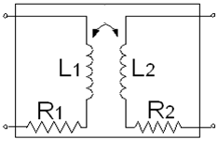
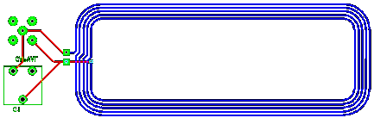
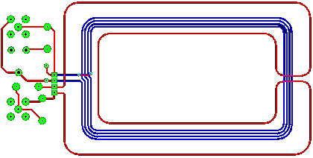
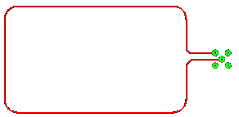
Le couplage inductif
Le couplage : transmission de l’énergie à distance
Inductance mutuelle (Neumann) et Coefficient de couplage
ID1
ID1
½ ID1
4.2 cm
7.2 cm
½ ID1
Notes:
31/10/2013
ELRHARBI INFRES Telecom ParisTech - elrharbi@telecom-paristech.fr
52

Slide 53
L’antenne de la carte à puce RFID
Modèle électrique équivalent

Slide 54
Principe de la modulation démodulation
Un système de transmission numérique a les fonctions de base suivantes :
la source émet un message numérique sous forme d’une suite d’éléments binaires,
Le codeur peut éventuellement supprimer des éléments binaires non significatifs (compression) ou au contraire introduire de la redondance dans l’information (erreurs),
La modulation a pour rôle d’adapter le spectre du signal au canal sur lequel il sera transmit,
Du côté récepteur, les fonctions de démodulation et de décodage sont les inverses des fonctions de modulation et de codage situées côté émetteur

Slide 55
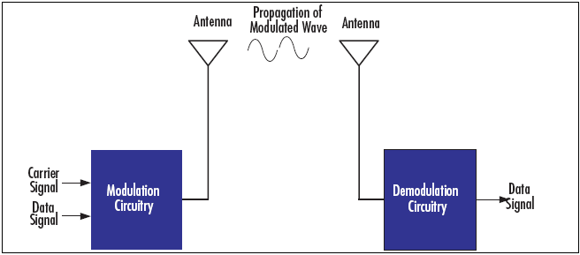
Communication basé sur la modulation

Slide 56
La station de base
Etage RF de la station de base (lecteur PCD : Proximity Coupling Device)
2 fonctions :
Fournir de l’énergie (adaptation 50 Ohm)
Transmettre et recevoir des données (bande passante)
Notes:
31/10/2013
ELRHARBI INFRES Telecom ParisTech - elrharbi@telecom-paristech.fr
56

Slide 57
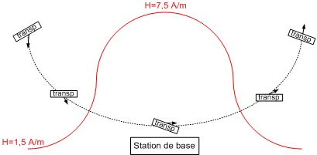
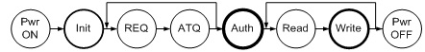

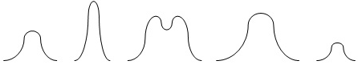
Synthèses des phénomènes liés à la communication « sans contact »
Variation du champs :
Phase de Régulation des
Grandeurs électriques induites
Échangées OS & CMOS
Phase d’initialisation,
Authentification et écriture
en EEPROM
Signaux échangés, modulation
de charge et changement
d’impédance
Couplage, bande passante
Et fréquence de résonance

Slide 58
Modes de communication
Glossaire :
PICC : Proximity Integrated Circuit Card (Carte à puce sans contact)
PCD : Proximity Coupling Device (Lecteur de Carte à puce sans contact)
Dialogue en « Half Duplex » :
Activation de la carte par le champ non modulé émis par le PCD;
PICC attend une commande du PCD
Transmission d’une commande du PCD
Transmission d’une réponse du PICC
Hmin = 1,5 A/m < H < Hmax = 7,5 A/m; fc = 13,56 MHz
Notes:
31/10/2013
ELRHARBI INFRES Telecom ParisTech - elrharbi@telecom-paristech.fr
58

Slide 59
Courbe Champ magnétique-distance
L’intersection nous donne la distance maximale permettant le couplage lecteur-carte
2 technologies Type A & Type B

Slide 60
ISO 14443 Mode de communication Type A
Notes:
31/10/2013
ELRHARBI INFRES Telecom ParisTech - elrharbi@telecom-paristech.fr
60

Slide 61
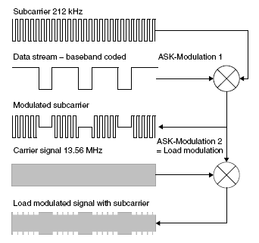
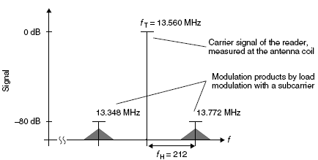
PCD → PICC – Communication Type A
Modulation ASK 100%
Débits possibles = 106, 212, 424, 847 kbits/s
Débit Binaire : fc/128 = 106 Kbits/s
Notes:
31/10/2013
ELRHARBI INFRES Telecom ParisTech - elrharbi@telecom-paristech.fr
61

Slide 62
PCD → PICC – Communication Type A
Codage : Miller Modifié
Séquence X
Séquence Y
Séquence Z
Etat « 1 » → Séquence X
Etat « 0 » → Séquence Y avec 2 exceptions :
Plusieurs zéros de suite, à partir du 2ème zéro → séquence Z
1er bit après le début de la communication → séquence Z
Début de la communication → séquence Z
Fin de la communication « 0 » suivi de la séquence Y
Pas d’information : au moins 2 séquences Y
Notes:
31/10/2013
ELRHARBI INFRES Telecom ParisTech - elrharbi@telecom-paristech.fr
62

Slide 63
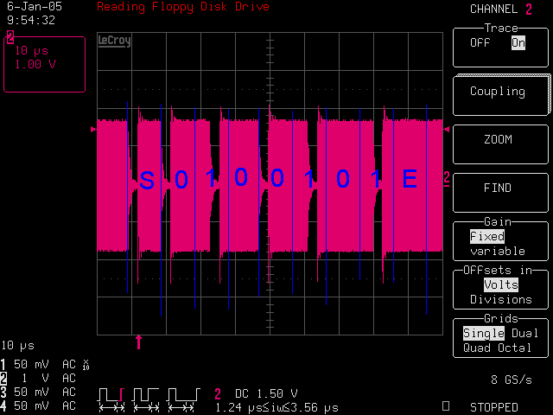
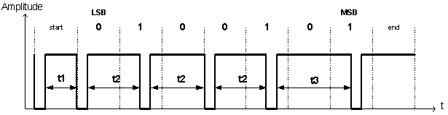
PCD → PICC – Communication Type A
Exemple de Requête envoyée par le PCD en permanence : Cmd WUPA (Wake UP type A) : « 101 0010 » ou 0x52
Débit binaire : fc/128 soit une fréquence de 106Kbit/s ⇒ 9.44µs pour 1 bit.
Notes:
31/10/2013
ELRHARBI INFRES Telecom ParisTech - elrharbi@telecom-paristech.fr
63

Slide 64
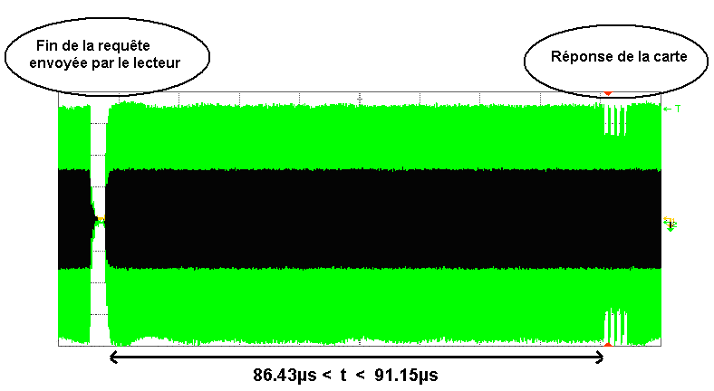
PCD → PICC – Communication Type A
Entre la requête du PCD et la réponse du PICC il y a un temps de pause qui est effectué, ce temps varie en fonction de la commande envoyée par le PCD
Notes:
31/10/2013
ELRHARBI INFRES Telecom ParisTech - elrharbi@telecom-paristech.fr
64

Slide 65

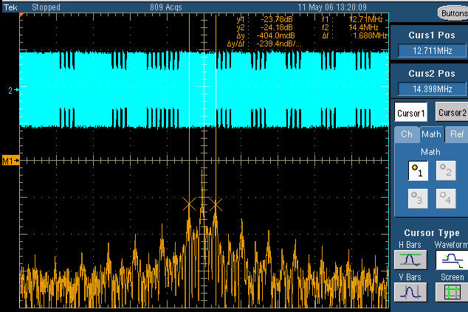
PICC → PCD – Communication Type A
Modulation de charge
Sous porteuse fs = fc /16 = 847 KHz
Amplitude ≤ 30/H1,2 (mVpeak) où H est la valeur rms du champ magnétique (A/m)
Notes:
31/10/2013
ELRHARBI INFRES Telecom ParisTech - elrharbi@telecom-paristech.fr
65

Slide 66
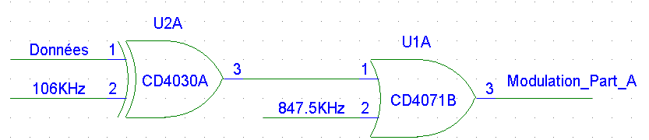
PICC → PCD – Communication Type A
Modulation de charge OOK (On/Off Keying)
0
0
1
Notes:
31/10/2013
ELRHARBI INFRES Telecom ParisTech - elrharbi@telecom-paristech.fr
66

Slide 67
PICC → PCD – Communication Type A
Codage Manchester :
Sous porteuse modulée OOK
Avec
Etat « 1 » → Séquence D
Etat « 0 » → Séquence E
Début de la communication → Séquence D
Fin de la communication → Séquence F
Pas d'information → Absence de sous-porteuse
Notes:
31/10/2013
ELRHARBI INFRES Telecom ParisTech - elrharbi@telecom-paristech.fr
67

Slide 68
PICC → PCD – Communication Type A
Codage Manchester
Notes:
31/10/2013
ELRHARBI INFRES Telecom ParisTech - elrharbi@telecom-paristech.fr
68

Slide 69
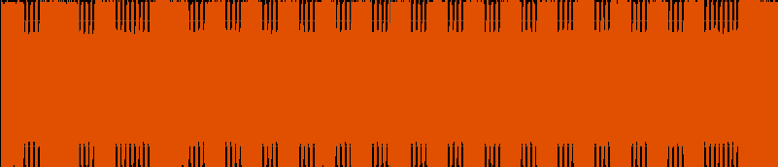
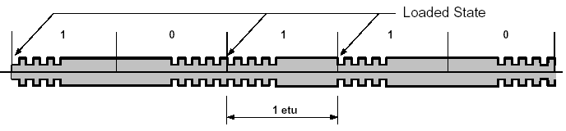
PICC → PCD – Communication Type A
Exemple : Réponse d’un PICC après un REQ A :
ATQA « 1 00100000 0 00000000 0 1 »
Notes:
31/10/2013
ELRHARBI INFRES Telecom ParisTech - elrharbi@telecom-paristech.fr
69

Slide 70
ISO 14443 Mode de communication Type B
Notes:
31/10/2013
ELRHARBI INFRES Telecom ParisTech - elrharbi@telecom-paristech.fr
70

Slide 71
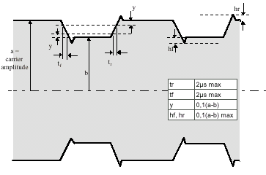
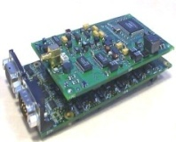
PCD → PICC – Communication Type B
Modulation ASK 10%,
Indice de modulation toléré entre 8% et 14%
Débit Binaire : fc/128 = 106 kbits/s
Débits possibles = 106, 212, 424, 847 kbits/s
Forme d’onde que le PICC doit détecter
Notes:
31/10/2013
ELRHARBI INFRES Telecom ParisTech - elrharbi@telecom-paristech.fr
71

Slide 72
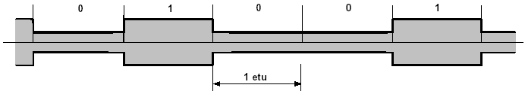
PCD → PICC – Communication Type B
Codage NRZ (No return to Zero)
1 Logique : Amplitude haute du champ de la porteuse
0 Logique : Amplitude Basse du champ de la porteuse
Notes:
31/10/2013
ELRHARBI INFRES Telecom ParisTech - elrharbi@telecom-paristech.fr
72

Slide 73
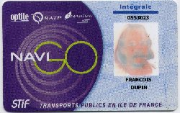
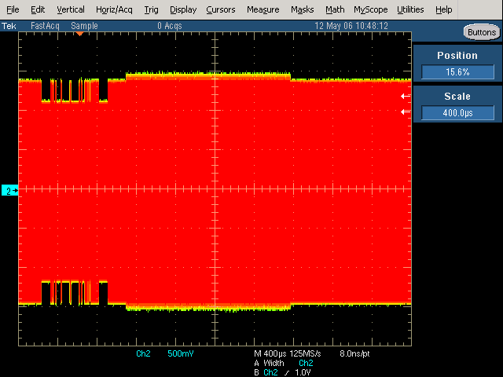
PICC → PCD – Communication Type B
Modulation de charge
Sous porteuse fs = fc /16 = 847 KHz
Amplitude ≤ 30/H1,2 (mVpeak) où H est la valeur rms du champ magnétique (A/m)
Notes:
31/10/2013
ELRHARBI INFRES Telecom ParisTech - elrharbi@telecom-paristech.fr
73

Slide 74

PICC → PCD – Communication Type B
Modulation de charge
Codage NRZ-L avec modulation sous-porteuse en BPSK
Etat « 1 » → Phase = 0°
Etat « 0 » → Phase = 180°
0
0
1
Notes:
31/10/2013
ELRHARBI INFRES Telecom ParisTech - elrharbi@telecom-paristech.fr
74

Slide 75

PICC → PCD – Communication Type B
Exemple
Notes:
31/10/2013
ELRHARBI INFRES Telecom ParisTech - elrharbi@telecom-paristech.fr
75

Slide 76


Recap : Data transfert PCD-PICC

Slide 77
Qu’est ce que la RFID ?
Un peu d’histoire…
Carte à puces sans contact
Classification & état de l’art de la RFID
Panorama de la standardisation
Introduction aux cartes à puce sans contact
Caractéristiques Physiques
Modes de communications
Initialisation et Anticollisions
Protocoles de transmission

Slide 78
ISO 14443 Part 3 : Initialisation et Anticollision Type A
Notes:
31/10/2013
ELRHARBI INFRES Telecom ParisTech - elrharbi@telecom-paristech.fr
78

Slide 79
Protocole de communication
L’acteur principal est le lecteur
Mode maître-esclave
Carte : passive → elle dépend du lecteur
Le lecteur initie la communication :
Il envoie une commande à la carte
Il attend une réponse de la carte
FDT : temps entre deux trames, synchronisation
Lecteur (PCD)
Carte (PICC)

Slide 80





Exemple de transaction - Type A
REQUEST
ANTICOLLISION
SELECTION
AUTHENTICATION
COMMAND
HALT
‘26’/’52’
REQA/WUPA
ANTICOLLISION
HLTA
SELECT
AUTHENTICATION
R/W Inc/De
Arrêt de la comm. avec la Carte
Y a-t-il une carte dans le champ ?
Combien y a-t-il de cartes dans le champ ?
Je veux communiquer qu’avec vous
Sommes nous authorisés à parler tous les deux?
Opérations réalisées sur la carte

Slide 81

Exemple de transaction - Type A

Slide 82

Diagramme d’état de la carte – Type A
Etats de la carte :
POWER OFF
IDLE
READY
ACTIVE
HALT

Slide 83

Diagramme d’état lecteur/carte - Type A
Commandes utilisées par le
Lecteur pour gérer la
Communication multicartes :
REQA : les cartes concernées
répondent avec ATQA
WAKE-UP
SELECT
ANTICOLLISION
HALT

Slide 84

Format des Trames – Type A
2 types de trames
Trames courtes utilisées dans la phase d’initiation de la communication (utilisé uniquement par le PCD)
Trames standards utilisées pour le reste de la communication
LSB est transmis en premier
Notes:
31/10/2013
ELRHARBI INFRES Telecom ParisTech - elrharbi@telecom-paristech.fr
84

Slide 85

Format des trames courtes – Type A
Trames courtes pour initier la communication
Commandes utilisées :
REQA : la station de base envoie systématiquement, en boucle cette commande pour vérifier s'il y a des cartes dans son champ
WUPA : reveiller une carte qui a été mise en veille par une commande HALT
Notes:
31/10/2013
ELRHARBI INFRES Telecom ParisTech - elrharbi@telecom-paristech.fr
85

Slide 86

Format des trames standards – Type A
La trame standard est utilisée pendant tout l'échange d'information entre station de base et transpondeur :
Bit de Start (S)
Bits (LSB first)
Bits de parité prennent la valeur « 1 » si le nombre de bits à « 1 » dans l’octet qui les précède est pair
Bit de Stop (E)
Notes:
31/10/2013
ELRHARBI INFRES Telecom ParisTech - elrharbi@telecom-paristech.fr
86

Slide 87
REQA & WUPA
La carte est dans le champ,
Power-on Reset
Etat Idle
Le lecteur envoie une requête, indiquant qu’il cherche à communiquer avec une carte.
2 types de Requête :
REQA ‘26’ : initialisation de la communication
Y a t-il une carte dans le champ?
WUPA ‘52’ : même rôle que REQA, elle sert à réveiller les cartes qui ont été mises en veille auparavant avec une commande HALTA
Attente de la réponse de la carte.
Si pas de réponse envoie d’une deuxième REQA
Temps mini entre deux REQA = 7000 /fc
Notes:
31/10/2013
ELRHARBI INFRES Telecom ParisTech - elrharbi@telecom-paristech.fr
87

Slide 88
Anticollision – Type A
Toutes les cartes dans le champ doivent transmettre leurs data de manière synchrone
Lecteur
Envoi de Requêtes
REQA
ATQA1
1
Lecteur
ATQA2
2
ATQA3
3
ATQA4
4
ATQA5
5

Slide 89

Boucle anticollision – Type A
Notes:
31/10/2013
ELRHARBI INFRES Telecom ParisTech - elrharbi@telecom-paristech.fr
89

Slide 90

Answer To reQuest - ATQA
Réponse synchrone avec le lecteur d’une carte type A
ATQA (trame standard) de 2 octets contient :
la taille de l’UID (Unique IDentification Number) de la carte:
Single UID → 4 octets (b7 = 0 et b8 = 0)
Double UID → 7 octets (b7 = 1 et b8 = 0)
Triple UID → 10 octets (b7 = 0 et b8 = 1)
Le bit de trame anticollision : un seul bit doit être à « 1 »
La procédure Anticollision est initiée pour lire l’UID de la carte
b5 | b4 | b3 | b2 | b1 | Signification
1 | 0 | 0 | 0 | 0 | Bit frame anticollision
0 | 1 | 0 | 0 | 0 | Bit frame anticollision
0 | 0 | 1 | 0 | 0 | Bit frame anticollision
0 | 0 | 0 | 1 | 0 | Bit frame anticollision
0 | 0 | 0 | 0 | 1 | Bit frame anticollision
Notes:
31/10/2013
ELRHARBI INFRES Telecom ParisTech - elrharbi@telecom-paristech.fr
90

Slide 91


Principe de l’anticollision – Type A (1/2)
La collision est détectée au niveau du bit, grâce au codage manchester.
Méthode déterministe qui repose sur le temps maximum nécessaire pour sélectionner une carte unique qui doit être bien défini et ne doit pas varier avec le temps
→ Identification par un numéro unique
Notes:
31/10/2013
ELRHARBI INFRES Telecom ParisTech - elrharbi@telecom-paristech.fr
91

Slide 92

Principe de l’anticollision – Type A (2/2)
UID (Unique IDentification Number )
40 bits de data Max.
Lecture en cascade suivant la taille de l’UID (info contenu dans ATQA)
La boucle d’Anticollision peut avoir plusieurs niveaux de cascades qui dépendent de la taille du UID
Le paramètre CT(Cascade Tag=88) indique que l’UID reçu n’est pas encore complet, une autre boucle anticollision est requise.

Slide 93
Trame anticollision – Type A (1/4)
La commande ANTICOLLISION contient les champs suivants :
SEL (select code; 1 octet), pour demander à la carte d’envoyer son UID qui peut avoir plusieurs tailles (Cascade Level CL)
b1 indique le mode d’anticollision choisi par le lecteur
b2 et b3 indique le niveau de cascade sélectionné
SEL | NVB | Données UID CLn
8 bits | 8 bits | 0 à 40 bits
b8 | B7 | B6 | b5 | b4 | b3 | b2 | b1 | Value | Signification
1 | 0 | 0 | 1 | 0 | 0 | 1 | 1 | ‘93’ | Selection of CL1
1 | 0 | 0 | 1 | 0 | 1 | 0 | 1 | ‘95’ | Selection of CL2
1 | 0 | 0 | 1 | 0 | 1 | 1 | 1 | ‘97’ | Selection of CL3
Notes:
31/10/2013
ELRHARBI INFRES Telecom ParisTech - elrharbi@telecom-paristech.fr
93

Slide 94

Trame anticollision – Type A (2/4)
La boucle anticollision est utilisée :
Envoi de trames standards de 56 bits partagés en 7 octets.
Bit de Start (S), Bit de Stop (E), 8 bits data, 1 bit de parité
La trame est divisée en 2 partie
Part 1 : transférer data de PCD vers PICC (min = 16 bits; max = 55 bits)
Part 2 : transférer data PICC vers PCD (min = 1 bits; max = 40 bits)
La division dépend de la place de la boucle de l’anticollision:
A l’intérieur d’un octet (cas Split Byte)
Après un octet complet (cas Full Byte)
La direction de transmission entre lecteur et carte peut être inversée après que le nombre désiré de bits ait été envoyé.
Notes:
31/10/2013
ELRHARBI INFRES Telecom ParisTech - elrharbi@telecom-paristech.fr
94

Slide 95
Trame anticollision – Type A (3/4)
La commande ANTICOLLISION contient les champs suivants :
SEL
NVB (Number of Valid Bits; 1 octet), comme dans le processus de l’anticollision, chaque bit transmis est vérifié, NVB indique le nombre d’octets transmis du PCD vers le PICC après qu’une collision ait eu lieu.
Au début de la communication, le lecteur assigne NVB = ‘20’, il ne transmet que 2 octets qui sont NVB et SEL forçant ainsi toutes les cartes à répondre avec leur UID (CL1)
Notes:
31/10/2013
ELRHARBI INFRES Telecom ParisTech - elrharbi@telecom-paristech.fr
95

Slide 96


Trame anticollision – Type A (4/4)
Codage du NVB
b1 à b3 appelé ‘bit count’
b4 à b8 appelé ‘byte count’
b1
b8

Slide 97
Boucle anticollision – Type A (1/4)
PCD | PICC | Cascade Level
REQA | Réponses synchrones
 | ATQA1
 | ATQA2
 | ATQA3
SEL NVB ’93’ ‘20’ | Les cartes dans le champs doivent transmettre les UID | CL1

Slide 98
Boucle anticollision – Type A (2/4)
Les cartes dans le champ envoient leurs UID de manière synchrone
PCD |  |  | PICC
SEL | NVB |  | Réponse synchrone | UID0 – CL1
‘93’ | ‘20’
 |  |  | UID01 | 0 | 0 | 0 | 1 | 1 | 1 | 1 | 1
 |  |  | UID02 | 0 | 0 | 0 | 1 | 0 | 1 | 1 | 1
 |  |  | UID03 | 0 | 0 | 0 | 0 | 1 | 1 | 1 | 1
Première collision au 4ème bit – le lecteur assigne ‘1’ à la place de la collision

Slide 99
Boucle anticollision – Type A (3/4)
PCD |  |  |  |  |  |  |  |  |  | PICC
SEL | NVB | UID CL1 |  |  |  |  |  |  |  | Réponse synchrone | UID0 – CL1
‘93’ | ‘24’ | 0 | 0 | 0 | 1 | - | - | - | -
Les cartes avec les premiers bits corrects de l’UID envoient la partie manquante
 |  |  |  |  |  |  |  |  |  | UID01 | 0 | 0 | 0 | 1 | 1 | 1 | 1 | 1
 |  |  |  |  |  |  |  |  |  | UID02 | 0 | 0 | 0 | 1 | 0 | 1 | 1 | 1
Collision au 5ème bit - le lecteur affecte ‘1’ à la place de la collision
PCD |  |  |  |  |  |  |  |  |  | PICC
SEL | NVB | UID CL1 |  |  |  |  |  |  |  | Réponse synchrone | UID0 – CL1
‘93’ | ‘25’ | 0 | 0 | 0 | 1 | 1 | - | - | -
Les cartes avec les premiers bits corrects de l’UID envoient la partie manquante
 |  |  |  |  |  |  |  |  |  | UID01 | 0 | 0 | 0 | 1 | 1 | 1 | 1 | 1
Plus de collision -

Slide 100
Boucle anticollision – Type A (4/4)
PCD |  |  |  |  |  |  |  |  |  | PICC
SEL | NVB | UID CL1 |  |  |  |  |  |  |  |  |  | UID – CL1
‘93’ | ‘25’ | 0 | 0 | 0 | 1 | 1 | - | - | -
La carte sélectionnée N°1 va envoyer les autres UID : UID0, UID1, UID2, UID3
 |  |  |  |  |  |  |  |  |  | UID0 | UID1 |  | UID2 | UID3 | BCC
PCD |  |  |  |  |  |  |  | PICC
SEL | NVB | UID0 | UID1 | UID2 | UID3 | BCC | CRC_A
‘93’ ‘70’
La carte sélectionnée va envoyer l’accusé de réception le SELECT ACKNOWLEDGE
 |  |  |  |  |  |  |  | SAK | CRC_A
 |  |  |  |  |  |  |  | xx0x x1xx

Slide 101


Diagramme d’état lecteur/carte - Type A

Slide 102
Exemple : anticollision Type A (1/4)
PCD to PICC
PICC to PCD
Request
REQA
’26’
ATQA
PICC 1
1000 0000 0000 0000
ATQA
PICC 2
1000 0010 0000 0000

Slide 103
Exemple : anticollision Type A (2/4)
PCD to PICC
PICC to PCD
Boucle anticollision : Cascade Level 1
1ère collision bit 4
SEL NVB
’93’ ‘20’
UID0 | UID1 | UID2 | UID3 | BCC
PICC 1
0000 1000
CT | UID1 | UID2 | UID3 | BCC
PICC 2
0001 0001

Slide 104
Exemple : anticollision Type A (3/4)
PCD to PICC
PICC to PCD
SEL NVB
’93’ ‘24’ 0001
 | UID0 | UID1 | UID2 | BCC
PICC 2
0001
SEL NVB CT UID0 UID1 UID2 BCC CRC_A
’93’ ‘70’ 0001 0001
SAK | CRC_A
PICC 2
xx1x xxxx

Slide 105
Exemple : anticollision Type A (4/4)
PCD to PICC
PICC to PCD
Boucle anticollision : Cascade Level 2
SEL NVB
’95’ ‘20’
UID3 | UID4 | UID5 | UID6 | BCC
PICC 2
SEL NVB UID3 UID4 UID5 UID6 BCC CRC_A
’95’ ‘70’
SAK | CRC_A
PICC 2
xx0x x1xx

Slide 106
ISO 14443 Part 3 : Initialisation et Anticollision Type B
Notes:
31/10/2013
ELRHARBI INFRES Telecom ParisTech - elrharbi@telecom-paristech.fr
106

Slide 107

Format Trame - Type B (1/6)
Un seul type de format
Utilisé par les cartes et les lecteurs
LSB transmis en premier
Notes:
31/10/2013
ELRHARBI INFRES Telecom ParisTech - elrharbi@telecom-paristech.fr
107

Slide 108


Format Trame - Type B (2/6)
Format d’un caractère
EGT (Extra Guard Time) est le temps qui sépare deux caractères.
PCD vers PICC entre 0 et 57µs (0 à 6 etu)
PICC vers PCD entre 0 et 19µs (0 à 2 etu)
etu : elementary time unit (durée d’un bit)
Notes:
31/10/2013
ELRHARBI INFRES Telecom ParisTech - elrharbi@telecom-paristech.fr
108

Slide 109

Format Trame - Type B (3/6)
Start of Frame (SOF)
End of Frame (EOF)
Notes:
31/10/2013
ELRHARBI INFRES Telecom ParisTech - elrharbi@telecom-paristech.fr
109

Slide 110


Format Trame - Type B (4/6)
PICC vers PCD sous-porteuse et SOF
PICC vers PCD sous-porteuse et EOF
Le PICC ne doit pas s’arrêter avant la fin d’EOF et pas au delà de 2 etu après l’EOF.
Le délai minimum (FDT) entre le début du EOF du PICC et le début du SOF du PCD doit être de 14 etu
Notes:
31/10/2013
ELRHARBI INFRES Telecom ParisTech - elrharbi@telecom-paristech.fr
110

Slide 111

Format Trame - Type B (5/6)
Une trame est considérée comme correcte si elle est reçu avec un CRC_B valide (défini par la norme 14443 et ISO/IEC 3309).
Notes:
31/10/2013
ELRHARBI INFRES Telecom ParisTech - elrharbi@telecom-paristech.fr
111

Slide 112

Format Trame - Type B (6/6)
FDT du PCD vers PICC
TR0 et TR1
Notes:
31/10/2013
ELRHARBI INFRES Telecom ParisTech - elrharbi@telecom-paristech.fr
112

Slide 113
Anticollision – Type B
L’anticollision est contrôlé par le PCD (maître-esclave), qui permet de séparer les transmissions des PICC dans le temps. Le PCD ne permet qu’à une seule carte de dialoguer
Solution Pseudo – déterministe
Multi-time slot pour la réponse du PICC : chaque carte n’a le droit de répondre que dans une plage. Si le nombre de plage est grand, le PCD trouve presque toujours une plage dans laquelle une seule carte a répondu, et elle est choisie..
Solution Probabiliste
Simple slot avec une probabilité de réponse du PICC : il y a une seule tranche , mais, chaque carte tire au sort pour décider si elle répond ou non. La probabilité est majorée par 1/N
Autre solution combinant les deux approches
Notes:
31/10/2013
ELRHARBI INFRES Telecom ParisTech - elrharbi@telecom-paristech.fr
113

Slide 114

Notes:
31/10/2013
ELRHARBI INFRES Telecom ParisTech - elrharbi@telecom-paristech.fr
114

Slide 115

REQB/WUPB - Type B (1/2)
Le PCD envoie des trames REQB/WUPB d’invitation à émettre (mode polling). La porteuse réveille la carte qui passe à l’état Idle.
Apf : Anticollision Prefix, a une valeur réservée : (05h) utilisé pour marquer les plages horaires (slot marker)
AFI (Application Family Identifier) de 1 octet pour présélectionner la ou les cartes que le PCD sait traiter.
PARAM défini le nombre de plages horaire (slots) disponibles
Notes:
31/10/2013
ELRHARBI INFRES Telecom ParisTech - elrharbi@telecom-paristech.fr
115

Slide 116


REQB/WUPB - Type B (2/2)
AFI (Application Family Identifier)
PARAM
Notes:
31/10/2013
ELRHARBI INFRES Telecom ParisTech - elrharbi@telecom-paristech.fr
116

Slide 117
Anticollision - Type B (1/9)
La station de base propose N plages horaires où les cartes à puce présentes peuvent répondre (N = 1, 2, 4, 8 ou 16)
Si N = 1, la carte transmet un ATQB et se met en mode Ready
Si N>1, la carte engendre un nombre aléatoire R entre 1 et N
Reader
PICC #1
PICC #2
PICC #3
REQB N = 1
ATQB
ATQB
ATQB
REQB N = 4
R = 2
R = 4
R = 1
Notes:
117
ELRHARBI INFRES Telecom ParisTech - elrharbi@telecom-paristech.fr

Slide 118
Anticollision - Type B (2/9)
Si R = 1, la carte transmet un ATQB et se met en mode Ready
Si R>1, deux options sont possibles :
Option 1 (approche probabiliste) : pour les cartes qui n’ont pas de sélection de plages horaires spécifiques,
la carte se met en mode Idle et se boucle jusqu’à avoir R = 1
Autre possibilité, le PCD met N à la valeur 1
Option 2: pour les cartes qui permettent la sélection des plages horaires. Dans ce cas, la carte attend de recevoir la commande Slot Marker avec un nombre correspondant à une plage horaire (Nombre de la plage = R) avant de transmettre l’ATQB et de se mettre en mode Ready
Notes:
118
ELRHARBI INFRES Telecom ParisTech - elrharbi@telecom-paristech.fr

Slide 119


Anticollision - Type B (3/9)
Reader
PICC#1
PICC#2
PICC#3
REQB N = 1
ATQB
ATQB
ATQB
REQB N = 4
R = 2
R = 4
R = 1
ATQB
SM2
ATQB
SM3
SM4
ATQB
Format de la commande Slot Marker
APn : Anticollision Prefix = $n5
Si le PCD ne détecte pas un ATQB, il transmet immédiatement le Slot Marker suivant

Slide 120
Anticollision - Type B (4/9)
Une fois la séquence d'anticollision terminée, la station de base sélectionne un transpondeur par son PUPI (Pseudo-Unique Picc Identifer)
PUPI est l’identificateur du PICC durant la boucle d’anticollision et met les autres PICC en attente pendant qu'elle communique avec lui.
PUPI peut être fixe ou aléatoire généré par la carte après un Power Reset
Le PICC adressé par son PUPI envoie l’ATQB et se met en mode actif
Notes:
120
ELRHARBI INFRES Telecom ParisTech - elrharbi@telecom-paristech.fr

Slide 121
Anticollision ATQB - Type B (5/9)
La réponse ATQB envoyé par le PICC au PCD fourni au lecteur les informations sur les paramètres importants de la carte :
N° de série de la carte (PUPI)
Interface Contactless (Protocol Info)
Débit max de communication
Taille des trames réceptionnées par la carte
Paramètres des Applications (Application Data)
Information sur les applications disponibles sur la carte

Slide 122


Anticollision ATQB - Type B (6/9)
La trame ATQB envoyée par le PICC en réponse au REQB/WUPB a le format suivant :
Format du champs Application Data
Number of applications :
b7-b4 : nombre d’appli AFI
b3-b0 : nombre total d’applications dans la carte

Slide 123

Anticollision ATQB - Type B (7/9)
Format du champs Protocol Info
Champs FO :
b2b1 = 1x : PICC supports NAD
b2b1 = 1x : PICC supports CID
Champs ADC (Application Data Coding)
Champs FWI : Frame Waiting Integer (0-14)
spécifie le temps max nécessaire pour que la carte démarre la transmission en réponse au PCD
Permet le calcul du FWT(Frame Waiting Time)

Slide 124

Anticollision ATQB - Type B (8/9)
Format du champs Protocol Info
Champs Protocol Type :
b4b3b2b1 = 0001 : PICC supports ISO:IEC 14443-4
b4b3b2b1 = 0000 : PICC does not support ISO:IEC 14443-4
Max_Frame_Size : limité par la taille de la mémoire du PICC

Slide 125

Anticollision ATQB - Type B (9/9)
Format du champs Protocol Info
Bit_Rate_Capability :

Slide 126

Notes:
31/10/2013
ELRHARBI INFRES Telecom ParisTech - elrharbi@telecom-paristech.fr
126

Slide 127




ATTRIB - Type B (1/4)
ATTRIB est transmis par le PCD au PICC pour sélectionner la carte
Format Paramètre 1 :
Minimum TR0 : définit le temps minimum
avant de répondre à une commande du PCD
Minimum TR1 : définit le délais minimum
Entre l’activation de la sou-porteuse et
le début de la transmission
Notes:
127
ELRHARBI INFRES Telecom ParisTech - elrharbi@telecom-paristech.fr

Slide 128


ATTRIB - Type B (2/4)
ATTRIB est transmis par le PCD au PICC pour sélectionner la carte
Format Paramètre 2 :
bits b4–b1 spécifient la taille max de la trame qui peut être reçu par le PCD
Bits b8-b5 sont utilisés
Pour sélectionner le débit
Binaire dans les deux
directions

Slide 129

ATTRIB - Type B (3/4)
ATTRIB est transmis par le PCD au PICC pour sélectionner la carte
Format Paramètre 3 :
bits b4–b1 confirment le type de protocole supporté par le PCD
Les autres bits sont positionnés à « 0 »

Slide 130
ATTRIB - Type B (4/4)
ATTRIB est transmis par le PCD au PICC pour sélectionner la carte
Format Paramètre 4 :
bits b4–b1 appelé CID (Card Identifier) qui définit le N° logique de la carte sélectionnée (de 0 à 14). Si la carte ne supporte pas le CID, le paramètre est positionné à « 0 »
Les autres bits sont positionnés à « 0 »
Format Higher Layer Inf :
Champs utilisé lorsqu’on veut utiliser des commandes de niveau supérieur

Slide 131

Réponse à ATTRIB - Type B
Le PICC répond à chaque ATTRIB valide (PUPI et CRC_B correctes)
CID: Card IDentifier (Optionnel)
MBLI (Maximum Buffer Length Index) que le PICC envoie au PCD pour lui signaler la taille max de sa mémoire tampon d’entrée, évitant ainsi au PCD de saturer la mémoire du PICC par l’envoi en surnombre de trames.
Si MBLI = 0, la carte ne fournit aucune information sur la taille de son buffer interne.
Notes:
131
ELRHARBI INFRES Telecom ParisTech - elrharbi@telecom-paristech.fr

Slide 132
Anticollision Exemple-Type B (1/4)
PCD
Début de la séquence anticollision :
Application transport, AFI = ’10’
Nombre de slots (N)=1
PICC 1
Transmit REQB
PICC avec application transport,
AFI = match, N =1
Apf | AFI | Param | CRC | CRC
’05’ | ‘10’ | ‘00’ | xx | xx
Transmit ATQB
PICC 2
PICC avec application santé,
AFI = no match
Attendre prochain REQB/WUPB
PICC 3
Multiapplication PICC
AFI = match, N =1
PCD
Transmit ATQB
Collision détectée
Modifier numéro du slot : N =4

Slide 133
Anticollision Exemple-Type B (2/4)
Transmit REQB
PICC 1
Apf | AFI | Param | CRC | CRC
’05’ | ‘10’ | ‘00’ | xx | xx
PICC avec application transport,
AFI = match
Sélection R (aléatoire) entre 1 & N
R=2, attendre slot marker 2
PICC 2
PICC avec application santé,
AFI = no match
Attendre prochain REQB/WUPB
PICC 3
PICC avec application transport,
AFI = match
Sélection R (aléatoire) entre 1 & N
R=1, transmettre dans le slot 1
Transmit REQB
PCD

Slide 134
Anticollision Exemple-Type B (3/4)
PCD
En fonction de l’application,
le PCD a le choix entre la sélection du PICC3
Sans l’envoie de slot marker ou
Envoie de nouveau slot marker
Transmit REQB
PICC 1
Apn | CRC | CRC
‘15’ | xx | xx
PICC avec application transport,
AFI = match
R =2, transmet sur le slot 2
Transmit ATQB
PICC 2
PICC avec application santé,
Attendre prochain REQB/WUPB
PICC 3
PCD
Multiapplication PICC
Attente HALT ou ATTRIB

Slide 135
Anticollision Exemple-Type B (4/4)
PCD
Le PCD a maintenant la réponse de
deux PICC. Dans cet exemple il continu
a envoyer des slot markers.
Transmit slot marker for slot 3 : no response
Transmit slot marker for slot 4 : no response
PCD
Le PCD décide de sélectionner PICC1
(Application transport) en utilisant la
Commande ATTRIB. Il peut aussi utiliser
la commande HLTB pour arrêter PICC3

Slide 136
Activation & Transmission des Données
Après l’initialisation et la boucle d’anticollision, la communication est établie entre le PCD et le PICC pour la lecture, l’écriture et le traitement des données.
Type A : des informations supplémentaires sur la configuration du protocole (débits binaires possibles, taille max des blocs de données, etc.) doivent être transférées.
Type B : la configuration du protocole a été transférée lors du processus d’anticollision (ATQB & ATTRIB), le protocole peut commencer immédiatement

Slide 137

Protocole d’activation du PICC Type A (1/4)

Slide 138


Protocole d’activation du PICC Type A (2/4)
Confirmation de Select par SAK (Select AcKnowledge) après la boucle de l’Anticollision

Slide 139


Protocole d’activation du PICC Type A (3/4)
Le lecteur demande un RATS (Request for an ATS) constitué en deux parties :
b8-b5 FSDI (Frame Size Device Integer) : Taille max d’une trame qu’une carte peut envoyer à un lecteur (PCD)
b4-b1 CID (Card Identifier) : N° logique de la carte sélectionnée entre (0-14).
Le PCD peut maintenir plusieurs cartes Type A dans un état Selected en même temps et peut adresser une carte individuellement via son CID
RATS

Slide 140
Protocole d’activation du PICC Type A (4/4)
Après avoir reçu un ATS (Answer to Select) de la carte, deux possibilités :
La carte détectée n’est pas compatible et/ou le protocole n’est pas supporté par le lecteur
La carte est mise en mode HALT
Le protocole indiqué dans l’ATS , est utilisé pour la transmission des data. Le protocole peut aussi être renégocié via la commande PPS (Protocol Parameter Selection)
ATS identifie les paramètres supportés par la carte :
Taille maxi de la trame,
débit dans les 2 directions,
Temps d’attente entre les trames,
Supporte NAD et CID.

Slide 141
Protocole d’activation du PICC Type B
La séquence d’activation est décrite par le diagramme d’état de la norme 14443-3
Si la carte reconnait un ATTRIB Valide elle transmet une réponse à l’ATTRIB et se met en mode ACTIVE.
Dans l’état ACTIVE, la carte a un CID (Card IDentifier) assigné par la commande ATTRIB.
Les paramètres nécessaires aux transmissions de données sont spécifiés et échangés durant la phase d’initialisation et du processus de sélection. (ATQB & ATTRIB)

Slide 142
Activation Haut débit binaire
Anticollision and communication Initialization
Performed at 106Kbits/sec
Data exchange
Performed at 106, 212, 424 or 848 Kbits/sec
Activation avec :
PPS (Protocole & Parameter Selection) request pour Type A
Attrib pour Type B
Peut être sélectionné dans les deux directions (ex: 848/ 212)
Notes:
142

Slide 143
Désactivation des PICC Type A & B
Le PICC est mis à l’état HALT, une fois que les transactions entre le PICC et le PCD sont terminées
La désactivation se fait avec la commande DESELECT

Slide 144
Qu’est ce que la RFID ?
Un peu d’histoire…
Carte à puces sans contact
Classification & état de l’art de la RFID
Panorama de la standardisation
Introduction aux cartes à puce sans contact
Caractéristiques Physiques
Modes de communications
Initialisation et Anticollisions
Protocoles de transmission

Slide 145
ISO 14443 Part 4 : Protocole de transmission
Notes:
31/10/2013
ELRHARBI INFRES Telecom ParisTech - elrharbi@telecom-paristech.fr
145

Slide 146
Protocole T=0 (1/9)
Le protocole débute après un ATR ou un PPS réussi
T=0 est le premier protocole à être normalisé durant le développement initial de la carte à puce. Il est le plus utilisé.
La carte communique avec le lecteur en échangeant des messages APDU (Application Protocol Data Unit)
Transmission en Half-Duplex : Transfert de data (longueur variable) dans une seule direction sous le contrôle des octets de protocoles envoyés par la carte.
Caractères asynchrones, Orienté octets (c’est la plus petite unité traité par le protocole)
Un message est composé d’une
Commande initié par le lecteur vers la carte
Réponse : de la carte vers le lecteur
Command
Response

Slide 147

Protocole T=0 (2/9)
Format des commandes APDU :
Préfixe obligatoire de 4 octets
CLA : Classe d’instructions, identifie l’application et les commandes associées
INS : Code d’instruction
P1 et P2 : Paramètres de l’instruction
Corps optionnel de longueur variable
Lc : Nombre d’octets présents dans le champ données de la commande
Séquences d’octets (dont le nombre d’octets est égal à la valeur de Lc) dans le champ données de la commande.
Le : Longueur maxi du champ de données de la réponse

Slide 148

Protocole T=0 (3/9)
Format des réponses APDU :
Champ conditionnel
Séquences d’octets reçus dans le champ données de la réponse
Suffixe obligatoire de deux octets d’états (status bytes) notés SW1 et SW2 qui donnent l’état de la carte après traitement de la commande.

Slide 149

Protocole T=0 (4/9)
SW1 SW2 | Status
0x90 0x00 | OK
0x6E 0x00 | CLA Error
0x6D 0x00 | INS Error
0x6B 0x00 | P1, P2 Error
0x67 0x00 | LEN Error
0x98 0x04 | Bad PIN
0x98 0x40 | Card blocked
Structure générale des octets d’états SW1 SW2 :

Slide 150

Protocole T=0 (5/9)
Case 1
Pas de données de commandes, Pas de données de réponse
COMMAND: CLA INS P1 P2
RESPONSE: SW1 SW2
Case 2 : Commande sortante
Pas de données de commandes, données de réponse envoyées
COMMAND: CLA INS P1 P2 Le
RESPONSE: Data (jusqu’à Le octets) SW1 SW2

Slide 151

Protocole T=0 (6/9)
Case 3 : Commande entrante
Card reçoit des données de commandes, Pas de données de réponse
COMMAND: CLA INS P1 P2 Lc Data (exactement Lc octets)
RESPONSE: SW1 SW2
Case 4
Card reçoit des données de commandes, et envoie des données de réponse
COMMAND: CLA INS P1 P2 Lc Data (exactement Lc octets) Le
RESPONSE: Data (jusqu’à Le octets) SW1 SW2

Slide 152

Protocole T=0 (7/9)
Octet CLA : indique la structure et le format pour une catégorie de commandes et de réponses APDU
Quelques exemples d’applications définis dans les doc. Normatifs (Normes 7816 – 3/4/7/8)
BC = carte de crédit françaises, cartes vitales française
A0 = cartes SIM
00 = cartes Monéo (porte monnaie en France), Master Card, Visa

Slide 153
Protocole T=0 (8/9)
Octet INS : spécifie l’instruction de la commande
Quelques exemples :
20 = vérification du PIN
B0 = Lecture
D0 = Ecriture
A4 = Sélection du répertoire (Directory)
C0 = Demander une réponse

Slide 154
Protocole T=0 (9/9)
Octets de procédure:
Lorsque la carte reçoit les 5 octets de command header, elle retourne un ACK (acknowledgement) dans la forme d’un octet de procédure décrit dans le tableau suivant.
L’octet NULL demande de réarmer la temporisation WT (« je suis encore là »). WT est indiquée en réponse à la RAZ.
SW2 suit toujours SW1
Si Commande rejetée, SW1 est envoyé au lieu de ACK
Nom | Valeur | Signification
ACK | INS | Transmettre les data
 | INS ⊕ ‘FF’ | Transmettre l’octet suivant
 | INS ⊕ ‘01’ | Transmettre les data, activer VPP(Obsolète)
 | INS ⊕ ‘FE’ | Transmettre l’octet suivant , activer Vpp (Obsolète)
NULL | ‘60’ | Relancer la temporisation
SW1 | ‘6X’ | (pour X>0) SW2 suit
 | ’67’ | P3 incorrect
 | ‘6B’ | P1 et/ou P2 incorrect(s)
 | ‘6D’ | INS inconnu ou invalide
 | ‘6E’ | CLA non supporté
 | ‘6F’ | Erreur non précisée
 | ‘9X’ | SW2

Slide 155

Protocole T=1 (1/2)
Protocole par blocs
Détection d’erreur par checksum
Correction par répétition de blocs numérotés.
Chaînage qui permet de fragmenter l’APDU entre plusieurs blocs successifs
Le premier bloc est envoyé par le lecteur et le suivant par la carte
Chaque bloc commence par un champ obligatoire :
Prologue field
Data
Champ de contrôle

Slide 156
Protocole T=1 (2/2)
format :
NAD = adresse du destinataire, adresse sources
PCB = type de trame encapsulée et chainage des trames
LEN = longueur des données encapsulées (0 à 254 octets)
INF = données : APDU ou autre
EDC = contrôle d’erreur sur toute la trame : en général LRC (XOR de tous les octets le précédant)
Le protocole définit trois types de blocs
Bloc d’Information (I-Block) : transport de l’information pour être utilisée dans la couche applicative.
Bloc de Réception (R-Block) : transport l’acquittement positif ou négatif. (le champ INF est absent)
Bloc de Supervision (S-Block) : échange l’information de contrôle entre le lecteur et la carte (WTX, DESELECT).

Slide 157

Protocole T = CL (1/4)
Protocole utilisé pour les cartes à puce sans contact.
Structure du protocole basé sur celui de T = 1 (ISO 7816-3) des cartes à puce à contact.
Défini dans la norme ISO 14443-4
N’est pas utilisé dans les technologies propriétaires (Mifare, Felica, etc.)
Pour faciliter l’intégration du protocole dans l’OS des cartes à puce, en particulier celle duales, on définit un protocole T = CL.
Notes:
157

Slide 158
Protocole T = CL (2/4)
La transmission des données des cartes ISO 14443 peut être représentée suivant le modèle des couches OSI
La structure des données utilisées dans la couche applicative est identique à celles des cartes à contacts.
Les données de la couche applicative sont encapsulées dans les trames du protocole de la couche transport
Les couches 3 et 6, utilisées pour les réseaux complexes pour déterminer et acheminer les paquets de données, ne sont pas utilisées ici.

Slide 159

Protocole T = CL (3/4)
Format :
Prologue
PCB : Protocol Control Bytes (Obligatoire)
CID : Card IDentifier (Optionel)
NAD : Node Address (Optionel)
INF : INFormation field, (APDU ou autre commande propriétaire), (Optionel)
EDC: Epilogue field, CRC A or B, contrôle d’erreur sur toute la trame (Obligatoire)
Notes:
159

Slide 160
Protocole T = CL (4/4)
Le champs PCB

Slide 161
Qu’est ce que la RFID ?
Un peu d’histoire…
Carte à puces sans contact
Classification & état de l’art de la RFID
Panorama de la standardisation
Introduction aux cartes à puce sans contact
Caractéristiques Physiques
Modes de communications
Initialisation et Anticollisions
Protocoles de transmission

Slide 162
Module III
Techno Mifare
Cartes & Lecteurs

Slide 163
Architecture et fonctionnement d’une carte
Organisation Mémoire
Gestion de la sécurité
Architecture du lecteur
Jeux de commandes
Application Porte Monnaie
Application code PIN Embarqué

Slide 164
Remerciements
S. ELRHARBI
elrharbi@telecom-paristech.fr
INFRES - 2010
ELECINF 359
J. LEROUX
leroux@enst.fr
INF 359
A. RAMARAMI
IT Security Architect
Capgemini ESEC, Paris,France
CEO of CryptoDisk, Boston USA
Notes:
31/10/2013
GET INT Département EPH
164

